Slide 1
Efecto de la pérdida y fragmentación del hábitat en las poblaciones
Ecología de Poblaciones
Conservación y Manejo de las Poblaciones

Slide 2
Causas de extinciones
Spp poco abundantes, generalmente
Muchas han sido explotadas hasta extinguirse
  Alimento
  Creencias/percepciones (cuerno de rinoceronte)
  Ornamento

Slide 3
Causas de extinciones
Recurso común → bajo costo
Recurso raro → alto costo
Especies en vías de extinción son raras → más preciadas
Se crea ciclo vicioso que incrementa riesgo de extinción

Slide 4
Destrucción de hábitat
Transformación de hábitats
  Urbanización
  Industria (agicultura)
  Extracción
  Contaminación
  Cambio climático
Deforestación

Slide 5
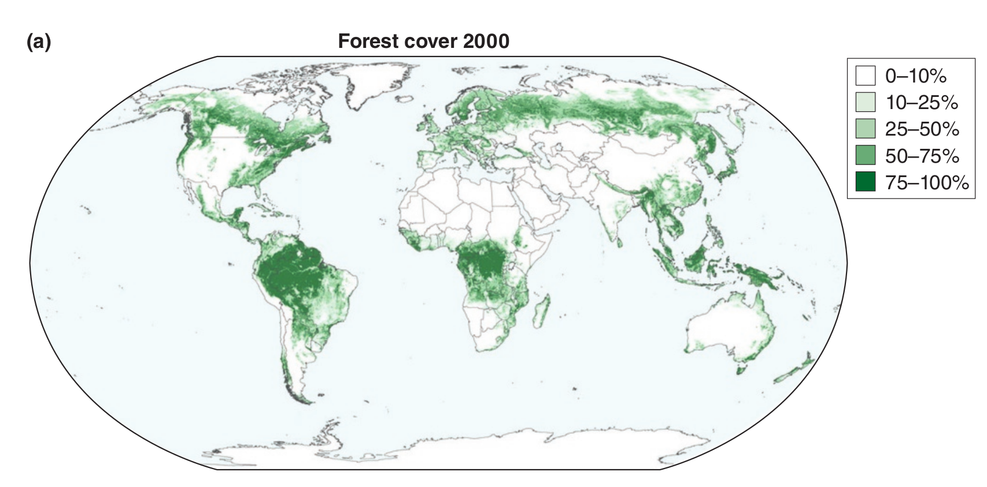
Cobertura forestal en el año 2000
Deforestación es más grave en países desarrollados occidentales.
Sigue siendo muy alta en todo el mundo.

Slide 6
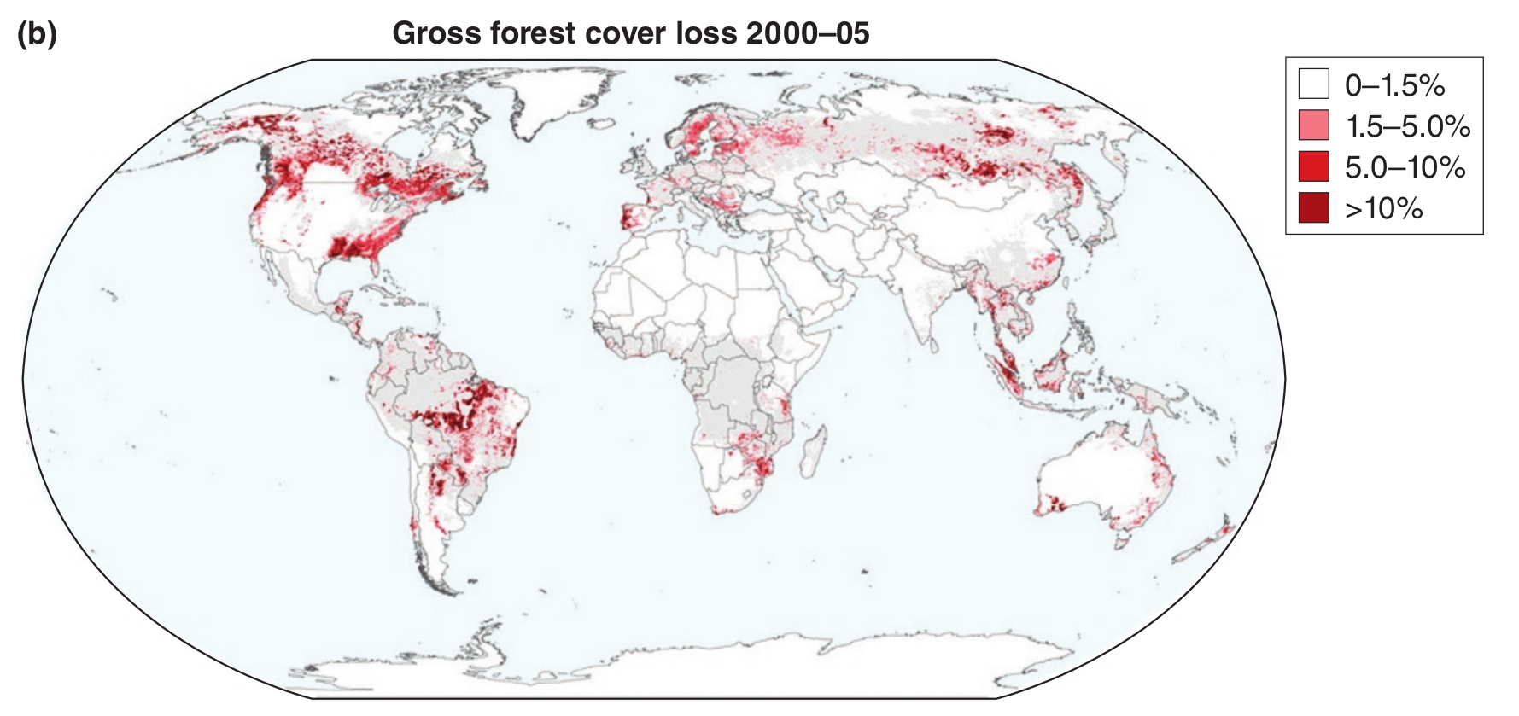
Pérdida actual en zonas templadas es mayor por fenómenos naturales
Porcentaje de pérdida entre 2000 y 2005
Pérdida foresta en los trópicos es predominantemente por actividades humanas

Slide 7
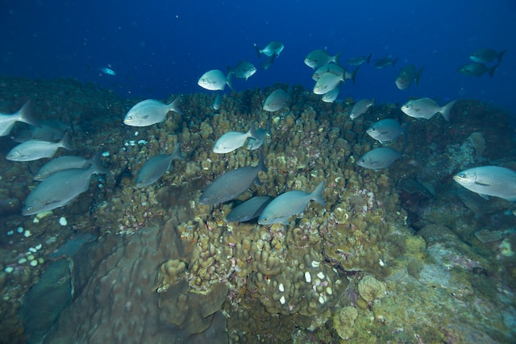
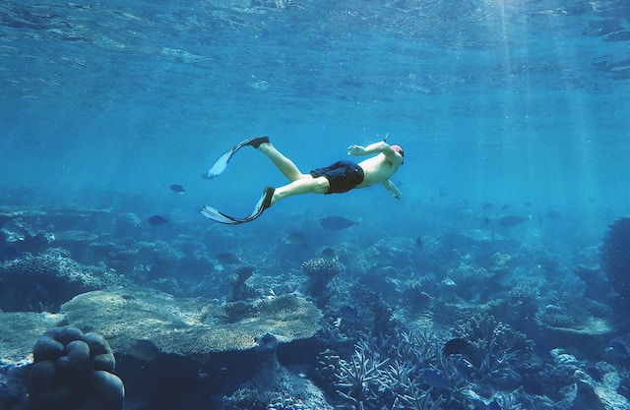
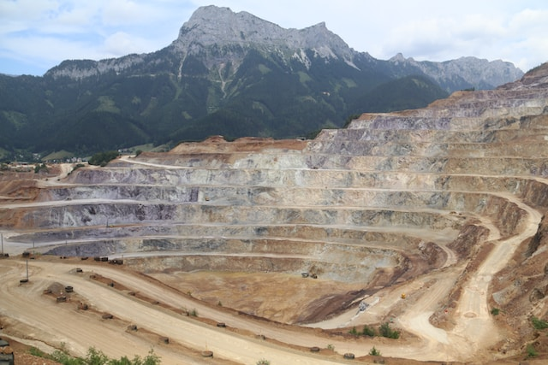
Perturbación vs Destrucción

Slide 8
El cambio ambiental global
Antropoceno se caracteriza por dominación de humanxs en ecosistemas
Área necesaria para persistencia de Spp.
Área remanente con condiciones ambientales favorables

Slide 9
Ejemplo
Análisis del efecto de cambio climático sobre 25 spp. de mariposas en Australia
Spp. más afectadas, las especialistas

Slide 10
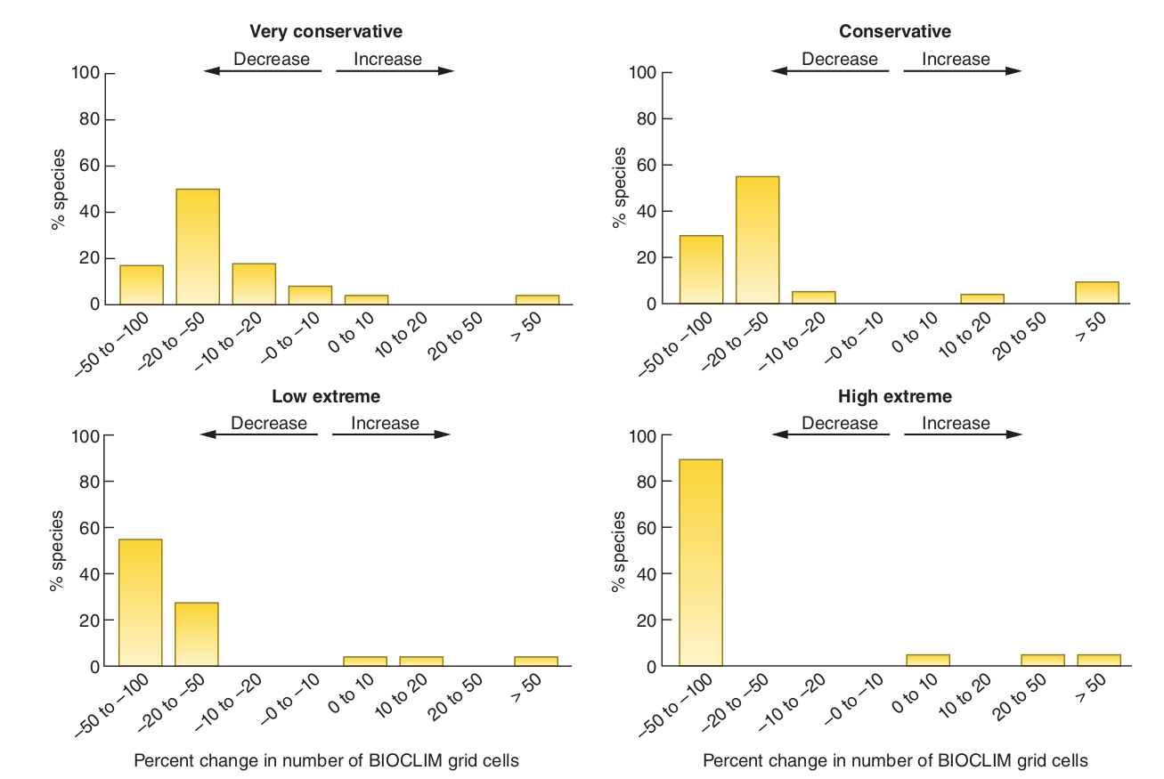
4 escenarios de calentamiento, con base en concentración de CO2
Eje X muestra % de cambio de tamaño de las zonas con condiciones favorables
Eje Y muestra el % de especies afectadas

Slide 11
¿Cómo ocurre el cambio?
Fisiología (resistencia a temperatura, deshidratación)
Interacciones con otros organismos
Hábitat disponible, abundancia de alimento

Slide 12
Calentamiento global
Altera simultáneamente condiciones ambientales en toda la distribución de la especie
Espacio geográfico (Mex, p. ej.)
Distribución actual

Slide 13
Área con las mismas condiciones climáticas en el futuro
Distribución actual, producto de:
  Clima, hábitat, geografía disponible y otras Spp.
Espacio geográfico (Mex, p. ej.)
Distribución actual

Slide 14
Implicaciones para conservación
Área con las mismas condiciones climáticas en el futuro
Espacio geográfico (Mex, p. ej.)
Área natural protegida
Distribución actual

Slide 15
Es posible que en el futuro, condiciones adecuadas no existan en áreas protegidas
Es necesario crear corredores para permitir a las especies colonizar áreas favorables

Slide 16
Área con las mismas condiciones climáticas en el futuro
Espacio geográfico (Mex, p. ej.)
Corredor
Área protegida en el futuro
Área natural protegida en el presente
Distribución actual

Slide 17
Efecto de la fragmentación
Fragmentación
  Alteración de la continuidad de ecosistema
  Por actividades humanas
  Proceso de destrucción de hábitat irregular

Slide 18
Hábitat destruido
Hábitat continuo
Hábitat fragmentado

Slide 19
Se crean potenciales metapoblaciones
Cada parche de hábitat puede tener dinámicas poblacionales independientes
En algunos, las poblaciones pueden ser no viables

Slide 20
Posibles soluciones
Diseño de corredores entre parches que permitan intercambio de individuos

Slide 21
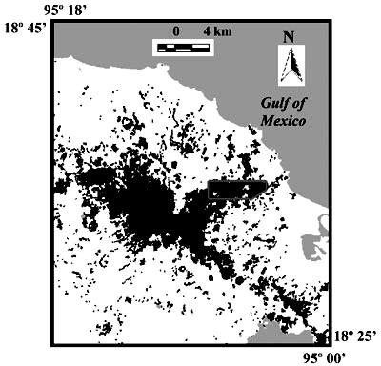
Ejemplos
Reserva de la biosfera de los Tutlas (Ver., Mex.)
Se practica ganadería extensiva
Destrucción de hábitat extendida, produciendo pequeños parches de selva alta.

Slide 22
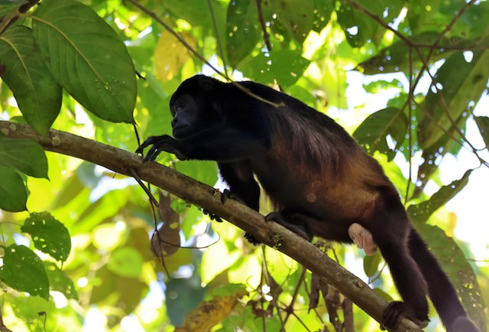
Condición corporal generalmente baja
Diversidad genética disminuye con el tiempo.
Mono aullador es de las pocas especies de mamíferos medianos o grandes que quedan en los Tuxtlas

Slide 23
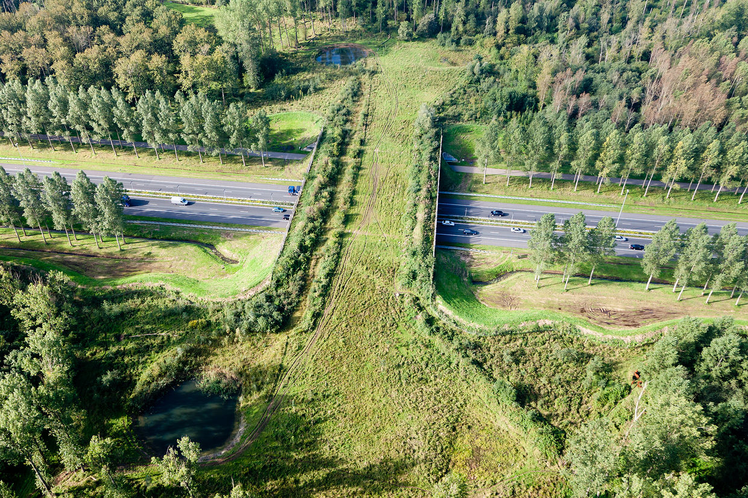
Ejemplos de soluciones a la fragmentación
Puentes para animales silvestres
Reservas unidas para conservación de jaguar

Slide 24
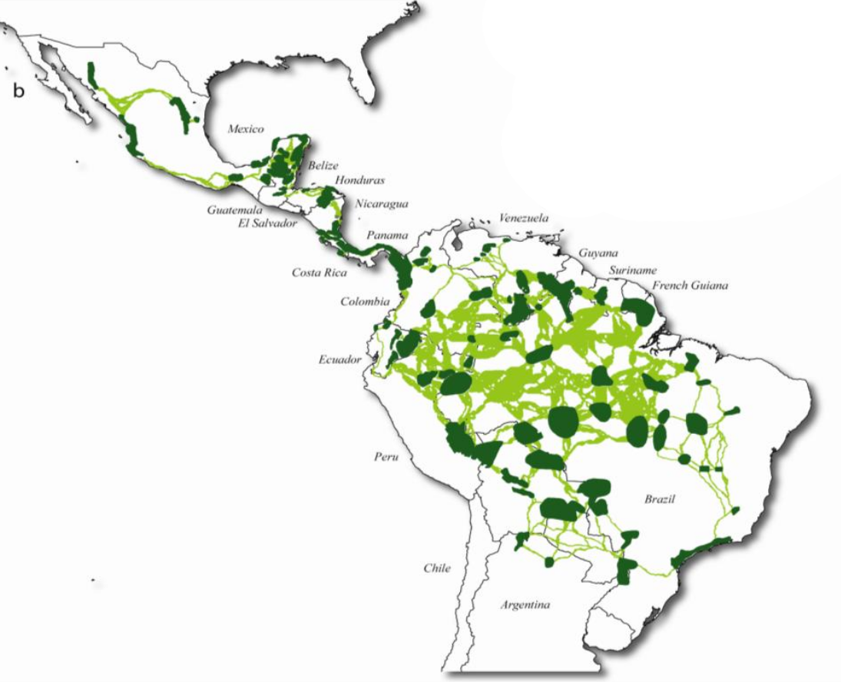
Plan internacional de conservación del jaguar
Corredores entre áreas naturales protegidas para dar permitir estructura metapoblacional
Meta:
Conservar los ecosistemas, utilizando al jaguar como especie sombrilla

Slide 25
Conclusiones
Destrucción de hábitat
  Remoción de cobertura vegetal nativa
  Actividades humanas
Disminución
  Capacidad reproductiva de Spp.
  Capacidad de carga de ecosistemas

Slide 26
Conclusiones
Calentamiento global
  Cambio de áreas de distribución potencial
  Áreas futuras no coincidirán con presentes
  Estrategias para conservar corredores y metapoblaciones

